Slide 1

PROGRAMAÇÃO PARA INTERNET I
HTML
Faculdades ESUCRI
Professor: Cristiano Ávila Salomão
E-mail: cristiano@esucri.com.br

Slide 2






Ferramentas
https://notepad-plus-plus.org/
https://www.sublimetext.com/
https://www.apachefriends.org/
https://code.visualstudio.com/

Slide 3
Internet
1969 – ARPANET
  A Advanced Research Projects Agency Network (Rede da Agência para Projetos de Pesquisa Avançada) foi uma rede de comutação de pacotes e a primeira rede a implementar o conjunto de protocolos TCP/IP. Ambas as tecnologias se tornaram a base técnica da Internet. A ARPANET foi inicialmente financiada pela Agência de Projetos de Pesquisa Avançada (ARPA) do Departamento de Defesa dos Estados Unidos.
1972 - 50 universidades e instituições militares
1990 - http://www.evolutionoftheweb.com/

Slide 4
Internet
Com o advento da internet surgiram muitos protocolos de comunicação e transmissão de dados, hoje a internet engloba vários protocolos de comunicação que de certa forma não perceptíveis para os usuários, mas que estão disponíveis para utilização.
TCP (Transmission Control Protocol ou Protocolo de Controlo de Transmissão)
IP (Internet Protocol ou Protocolo de Internet)
HTTP (Hypertext Transfer Protocol ou Protocolo de Transferência de Hipertexto)
HTTPS (HyperText Transfer Protocol Secure ou Protocolo de Transferência de Hipertexto Seguro)

Slide 5
Internet
TLS (Transport Layer Security ou Segurança da Camada de Transporte)
SSL (Secure Sockets Layer ou Protocolo de Camada de Sockets Segura)
FTP (File Transfer Protocol ou Protocolo de Transferência de Arquivos)
SMTP (Simple Mail Transfer Protocol)
POP3 (Post Office Protocol)
TELNET é um protocolo cliente-servidor usado para permitir a comunicação entre computadores ligados em uma rede baseado em TCP.

Slide 6

W3C
Atualmente a W3C (World Wide Web Consortium) é o órgão responsável por padronizar o HTML, CSS, etc...;
Fundada em outubro de 1994;
Possui 450 organizações filiadas;
Site: http://www.w3.org/

Slide 7
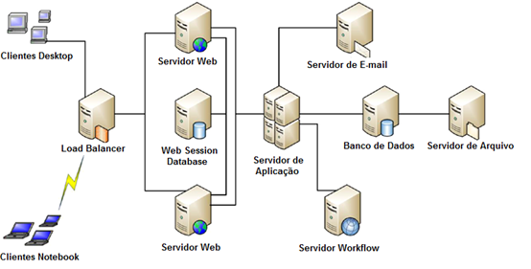
Servidores WEB

Slide 8


O que é HTML?
HTML (HyperText Markup Language ou Linguagem de Marcação de Hipertexto) nada mais é que uma linguagem de marcação utilizada para desenvolvimento de páginas na Web. Criado por Tim Berners-Lee um físico britânico, cientista da computação e professor do MIT (Instituto de Tecnologia de Massachusetts)

Slide 9

CSS
Cascading Style Sheets (ou simplesmente CSS) é uma linguagem de estilo utilizada para definir a apresentação de documentos escritos em uma linguagem de marcação, como HTML ou XML.
Percebeu-se que HTML foi feito de forma complexa e difícil na formatação de informações.

Slide 10
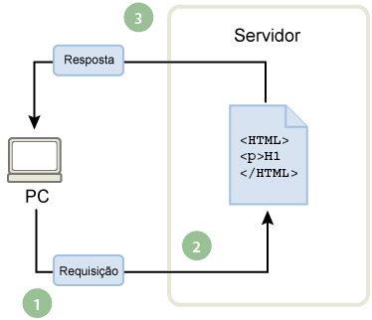
Conteúdo Estático

Slide 11
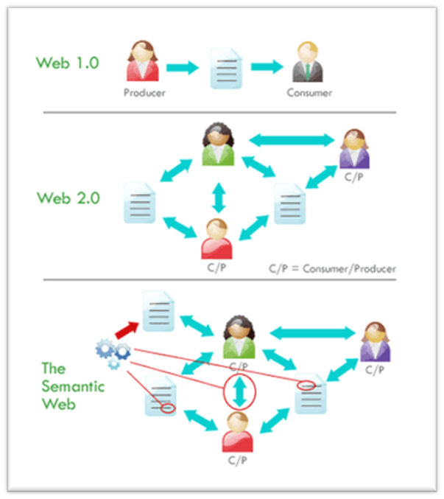
Web Semântica
“A Web Semântica incorpora significado às informações da Web. Isso proporciona um ambiente onde máquinas e usuários trabalhem em conjunto. Tendo cada tipo de informação devidamente identificada, fica fácil para os sistemas encontrarem informações mais precisas sobre um determinado assunto.” (EIS)

Slide 12

HTML5 nos Navegador
Para facilitar o desenvolvimento de um Web-site importante verificar quais tecnologias podemos utilizar em comum entre os navegadores.
https://html5test.com/

Slide 13
Como utilizamos o HTML?
Todo documento HTML apresenta tags, estes elementos são apresentados entre os sinais de menor e maior, como <head>, <p>, <div> e assim por diante, estas tags permitem informar a estrutura do conteúdo informado.
A partir disto o conteúdo pode ser divido e apresentado para o usuário de maneira diferenciada, separando o título do texto, destacando parte do texto e adicionando imagens.

Slide 14
O que são atributos?
Os atributos oferecem uma maneira de especificar informações adicionais sobre um elemento.
Ex.:
<a href="http://www.esucri.com.br/"></a>
<img href="foto.jpg">

Slide 15
Atributos de identificação
CLASS: Utilizado em qualquer elemento para referenciar vários objetos com um mesmo nome, permitindo informar mais de referencia ao elemento.
<p class="texto"></p>
<p class="texto cor"></p>
ID: Utilizado em qualquer elemento para referenciar um objeto com um nome unido, apenas um elemento pode possuir o valor dentro de uma estrutura HTML.
<div id="conteudo"></div >
<div id="alerta"></div >

Slide 16
CSS
Definir CSS através de um arquivo:
<link rel="stylesheet" href="site.css" type="text/css">
Definir CSS dentro do arquivo HTML:
<style type="text/css">
body {
font-family: Arial;
background-color: #FFF;
margin: 5px 10px;
}
</style>

Slide 17
CSS
Inserir comentários:
<style type="text/css">
body {
/* Comentário */
font-family: Arial;
}
</style>

Slide 18
CSS
Identificamos o elemento através do seu nome:
body {}
Identificamos o elemento através do atributo class:
.texto {}
Identificamos o elemento através do atributo id:
#texto {}

Slide 19
CSS
Definir o mesmo CSS para mais de 1 elemento:
h1, h2 {}
Definir CSS para elementos que contenham atributos de identificação:
div.class {}
Definir CSS para elementos contidos em outros elementos:
div h2 {}
div .class {}
#id .class {}

Slide 20
Tipo de Documento
<!DOCTYPE html>
Diz ao navegador que está sendo especificado um tipo de documento
Informa que <html> é o elemento raiz do seu arquivo
https://www.w3.org/QA/2002/04/valid-dtd-list.html

Slide 21
Tags
HTML
Sempre que criamos um arquivo html devemos inserir a tag “html”, todo o conteúdo inserido nesta tag será interpretado pelo navegador.
<html lang="pt-br">
...
</html>

Slide 22
Tags
HEAD
A tag “head” é responsável por definir informações importantes em nosso site, como autor, descrição, titulo, etc...
<html lang="pt-br">
<head>
...
</head>
...
</html>

Slide 23
Tags
TITLE
A tag “title” permitira informar um título para o site que será exibido na barra de título do seu navegador.
<html lang="pt-br">
<head>
<title>Título do nosso site.</title>
</head>
...
</html>

Slide 24
Tags
BODY
A tag “body” contem o conteúdo de nosso site, tudo que for inserido dentro desta tag será exibido pelo navegador.
<html lang="pt-br">
<head>... </head>
<body>
...
</body>
</html>

Slide 25
Comentar Código Fonte
<html>
<head>...</head>
<body>
<!-- <a href="http://www.site.com">Site</a> -->
</body>
</html>

Slide 26
Tags
H1, H2, H3, H4, H5 e H6
As tags “H*” são identificadas como tags exclusivas para títulos, quanto menor o numero maior seu tamanho.
<html lang="pt-br">
<head>...</head>
<body>
<h1>Titulo</h1>
</body>
</html>

Slide 27
Tags
P
A tag “p” é uma tag definida para informar o parágrafo de um texto.
<html lang="pt-br">
<head>...</head>
<body>
<h1>Titulo</h1>
<p>Vamos aprender HTML</p>
</body>
</html>

Slide 28
Tags
STRONG e EM
A tag “strong” é uma tag definida para realizar destacar parte do texto em negrito, enquanto a tag “em” destaca o texto em itálico.
<html lang="pt-br">
<head>...</head>
<body>
<p>Olá <strong>Alunos</strong>,
<em>Bem vindo.</em></p>
</body>
</html>

Slide 29
CSS
Definir a cor dos textos:
h1 { color: red; }
h2 { color: #FFFFFF; }
H3 { color: rgb(255, 0, 0); }
Lista de cores
https://htmlcolorcodes.com/color-names/

Slide 30
CSS
Editando a fonte dos textos:
p {
font-family: Arial, Times, serif, sans-serif, monospace;
font-size: 40px; /* 1pt, 2.5em, 0-100% */
font-style: normal; /* italic, oblique */
font-weight: normal; /*bold, 100-900*/
}

Slide 31
CSS
Utilizando fontes externas:
@import url('https://fonts.googleapis.com/css2?family=Alata&display=swap’);
@font-face {
font-family: 'Alata’;
font-style: normal;
font-weight: 400;
src: url('Alata-Regular.ttf');
}
Download de fonts gratuitas do Google
https://fonts.google.com/

Slide 32
CSS
Formatação de textos:
p {
text-transform: uppercase; /* lowercase, capitalize */
text-decoration: none; /* overline, underline, etc…*/
text-align: center; /*left, right, justify*/
text-indent: 50px;
}

Slide 33
Tags
BR
A tag “br” é uma tag definida para realizar um quebra de linha em um texto.
<html lang="pt-br">
<head>...</head>
<body>
<h1>Titulo</h1>
<p>Vamos aprender HTML<br>
Agora com quebra de linha</p>
</body>
</html>

Slide 34
Tags
UL/OL e LI
As tags “ul” e “ol” são tags especificas para listas, para inserir itens em uma lista usamos a tag “li”.
<html lang="pt-br">
<head>...</head>
<body>
<ul>
<li>Item 1</li>
<li>Item 2</li>
</ul>
</body>
</html>

Slide 35
CSS
Formatação de lista:
ul {
list-style-type: none; /* disc, circle, square */
list-style-image: url("seta.jpg");
}
ol {
list-style-type: upper-roman;
/* lower-roman, upper-alpha, lower-alpha */
}

Slide 36
Tags
TABLE
A tag “table” é uma tag definida para criar tabelas, para definição de uma linha usamos a tag “tr” as colunas podem ser definidas através das tags “th” (para título) e “td” (para conteúdo).
<table>
<thead>
<tr>
<th>Mês</th>
<th>Valor</th>
</tr>
</thead>
…
…
<tbody>
<tr>
<td>Janeiro</td>
<td>R$ 100,00</td>
</tr>
<tbody>
</table>

Slide 37

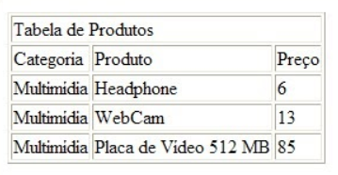
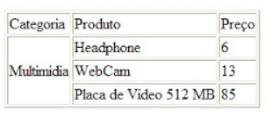

Atributos para table
COLSPAN: Utilizado dentro da tag “td” ou “th” para definir o numero de colunas ele deve preencher.
ROWSPAN: Utilizado dentro da tag “td” ou “th” para definir o numero de linhas de uma coluna ele deve preencher.

Slide 38
CSS
Bordas:
th, td {
border: 1px solid red;
border-style: none; /*dashed, solid, double, etc... */
border-color: red;
border-width: 2px;
border-collapse: collapse; /* somente para elemento table */
}

Slide 39
Tags
SPAN
Com a tag “span” você pode adicionar estilos ao conteúdo, ou manipular o conteúdo.
<html lang="pt-br">
<head>...</head>
<body>
<p>Olá <span>Cristiano</span>,
Bem vindo.</p>
</body>
</html>

Slide 40
Tags
IMG
A tag “img” é utilizada para inserir imagens em nosso site, utilizamos o atributo “src” para definir o caminho da imagem e atributo “alt” para informar uma descrição da imagem.
<html lang="pt-br">
<head>...</head>
<body>
<img src="fotos/carro.jpg" alt= "Meu carro" >
</body>
</html>

Slide 41
Tags
A
A tag “a” é utilizada para criar um hiperlink ou seja uma rota para outro local, utilizamos o atributo “href” para definir o local onde desejamos acessar e atributo target para informar que forma iremos abrir este link.
<html lang="pt-br">
<head>...</head>
<body>
<a href="http://www.site.com/" target="_self">Site</a>
<a href="mailto:contato@site.com" target="_blank">E-mail</a>
</body>
</html>
Obs.: Atributo target com valor _self abre na mesma página, valor _blank em uma nova aba

Slide 42
Tags
DIV
A tag “div” define uma divisão ou uma seção, usada para agrupar blocos de elementos.
<html lang="pt-br">
<head>...</head>
<body>
<div>
Vamos aprender HTML.<br>
Vamos criar uma seção.
</div>
</body>
</html>

Slide 43
CSS
Definir preenchimento do plano de fundo:
div {
background: red url("bg_site.jpg") no-repeat;
background-attachment: scroll; /* fixed */
background-color: red;
background-image: url("bg_site.jpg");
background-position: right;
/* bottom, top, left */
background-repeat: repeat;
/* repeat-x, repeat-y, no-repeat */
}

Slide 44
CSS
Tamanho elementos:
div {
width: 100px; /* 0-100% */
height: 200px; /* 0-100% */
}

Slide 45
CSS
Espaçamento do elemento entre os elementos ao seu redor:
span {
margin: 1px 4px 1px 4px; /* top, right, bottom, left */
margin: 1px 4px; /* top e bottom, right e left */
margin: 4px; /* todas as direções */
/* 4px, auto, 0-100% */
}

Slide 46
CSS
Espaçamento interno do elemento e seu conteúdo:
span {
padding: 1px 4px 1px 4px; /* top, right, bottom, left */
padding : 1px 4px; /* top e bottom, right e left */
padding : 4px; /* todas as direções */
/* 4px, 0-100% */
}

Slide 47
Tags semânticas
HEADER
O elemento header representa uma área de introdução. Pode ser utilizado para agrupar índices de conteúdo, campos de busca, cabeçalho do site com título ou logo.
<html lang="pt-br">
<head>...</head>
<body>
<header>
Nosso site.
</header>
</body>
</html>

Slide 48
Tags semânticas
SECTION
O elemento section define uma nova seção do site, uma área genérica do site. Por exemplo a home pode ser dividida em destaque, novidades, chamada para conteúdo completo.
<html lang="pt-br">
<head>...</head>
<body>
<section>
<header>Nosso site.</header>
</section>
</body>
</html>

Slide 49
Tags semânticas
NAV
O elemento nav é utilizado para representar uma seção da página que contém links para outras partes do site. Este elemento deve ser utilizado para grupos de links importantes do site tipicamente menus de navegação.
<html lang="pt-br">
<head>...</head>
<body>
<nav>
<a href="#">Link 1</a><br>
<a href="#">Link 2</a>
</nav>
</body>
</html>

Slide 50
Tags semânticas
ARTICLE
O elemento article é utilizado para representar o conteúdo do site propriamente dito, como posts, artigos e outros textos em geral.
<html lang="pt-br">
<head>...</head>
<body>
<article>
Nosso texto
</article>
</body>
</html>

Slide 51
Tags semânticas
ASIDE
O elemento aside representa um bloco de conteúdo que referência o conteúdo que envolta do elemento article.
<html lang="pt-br">
<head>...</head>
<body>
<aside>
Mais informações
</aside>
</body>
</html>

Slide 52
Tags semânticas
FOOTER
O elemento footer representa o rodapé do site, ou de uma seção.
<html lang="pt-br">
<head>...</head>
<body>
<footer>
Copyright.
</footer>
</body>
</html>

Slide 53
CSS
Posição do elemento na tela:
div {
position: static; /* absolute, fixed */
}

Slide 54
CSS
Alinhamento do elemento em forma de colunas:
div {
float: left; /* right, center */
}

Slide 55
CSS
Posição o elemento imediatamente após as colunas:
div {
clear: left; /* right, center */
}

Slide 56
Meta-informação do documento
Tipo de codificação:
<meta http-equiv="Content-Type" content="text/html; charset=utf-8">
Palavras chave:
<meta name="keywords" content="site, pessoal">
Descrição do arquivo:
<meta name="description" content="Meu site pessoal. ">

Slide 57
Meta-informação do documento
Autor do site:
<meta name="author" content="Aluno">
Dados de Copyright:
<meta name="copyright" content="Todos os direitos reservados - 2020">

Slide 58
CSS
Pseudo-classes:
Existem vários tipos de pseudo-classes. Podemos separá-las em dois grandes grupos: Estruturais e Dinâmicas.
Dinâmicas:
As pseudo-classes dinâmicas controlam os estados dos elementos.
Estruturais:
As pseudo-classes estruturais servem para selecionarmos um elemento da estrutura do código.

Slide 59
CSS
Dinâmicas:
:hover – quando passamos o mouse em cima do elemento.
:active – quando ativamos o elemento.

Slide 60
CSS
Estruturais:
:first-child – seleciona o primeiro filho de um outro elemento.
:last-child – seleciona o último filho de um elemento.
:nth-child() – permite que selecionemos qualquer elemento no meio de um grupo de elementos.

Slide 61
CSS
As diretrizes no CSS trabalham em efeito cascata. Uma declaração CSS com “!important” assume a prioridade mais alta na ordem da cascata.
p {
font-size:14px !important;
}
p {
font-size:12px;
}

Slide 62
W3C Validator
Para auxiliar os desenvolvedores na criação de sites a W3C oferece uma ferramenta para validação do código desenvolvido. http://validator.w3.org/

Slide 63
TRABALHO - Parte 1

Slide 64
Formulário
Formulários são definidos através da tag “form”, o uso do atributo “action” permite informar para qual caminho os dados devem seguir.
<form action="mailto:contato@esucri.com.br">…</form>
<form action="cadastro.php">…</form>

Slide 65
Formulário
Podemos definir o método de envio dos dados através do atributo “method”, os valores pode ser “get” ou “post”.
get: envia os dados atráves da barra de endereço.
post: envia os dados atráves de uma transação.
<form method="post">…</form>

Slide 66
Formulário
Especificar como deve ser codificado os dados quando for enviado para o servidor utilizamos a tag “enctype”.
application/x-www-form-urlencoded: Formato padrão.
multipart/form-data: Utilizado para envio de arquivos.
text/plain: Espaços são convertidos para “+”.
<form enctype="text/plain">…</form>

Slide 67
Campos de Formulário
Campo Texto:
<input type="text" value="valor" name="texto" maxlength="10">
type: Tipo de campo.
value: Valor padrão.
name: Nome do campo.
maxlenght: Máximo de caracteres.

Slide 68
CSS
Dinâmicas:
:focus – quando um elemento do formulário recebe foco.

Slide 69
Campos de Formulário
Campo Senha :
<input type="password" value="123" name="senha" maxlength="10">
type: Tipo de campo.
value: Valor padrão.
name: Nome do campo.
maxlenght: Máximo de caracteres.

Slide 70
Campos de Formulário
Campo Data:
<input type="date" value="2020-01-20" name="texto"
min="2018-01-01" max="2018-12-01">
type: Tipo de campo.
value: Valor padrão.
name: Nome do campo.
max: Data máxima.
min: Data mínima.
Obs.: formato ano-mês-dia

Slide 71
Campos de Formulário
Campo Número:
<input type="number" value="5" name="texto" min="1" max="10">
type: Tipo de campo.
value: Valor padrão.
name: Nome do campo.
max: Valor máximo.
min: Valor mínimo.

Slide 72
Campos de Formulário
Campo Oculto:
<input type="hidden" name="codigo" value="1234">
Campo Arquivo:
<input type="file" name="arquivo">

Slide 73
Campos de Formulário
Campo Checkbox:
<input type="checkbox" checked="checked">
Campo Radio Botton:
<input type="radio" name="tipo" value="A" checked="checked">
<input type="radio" name="tipo" value="B">
checked: Este atributo irá iniciar o item como marcado.

Slide 74
Campos de Formulário
Campo Combobox e List:
<select multiple="multiple" name="dados">
<option value="ford" selected="selected" >Ford</option>
<option value="gm">GM</option>
</select>
multiple: Este atributo define o elemento como lista, permitindo selecionar mais de 1 item.
selected: Este atributo irá deixar selecionado os itens que forem informados

Slide 75
Campos de Formulário
Campo Texto Longo:
<textarea rows="2" cols="20"></textarea>
rows: Quantidade de linhas.
cols: Quantidade de colunas.

Slide 76
Campos de Formulário
Titulo dos campos:
<label for="a">Analitico</label>
<input type="radio" name="relatorio" id="a">
for: Informa para qual elemento com id definido ele pertence.

Slide 77
Campos de Formulário
Conjunto de campos:
<fieldset>
<legend>Itens:</legend>
</fieldset>

Slide 78

Campos de Formulário
Botão de envio do formulário:
<button type="submit">Enviar</button>
Botão para limpar o formulário:
<button type="reset">Limpar</button>
Botão de ações diversas:
<button type="button">Clique aqui</button>

Slide 79
TRABALHO - Parte 2

